Slide 1


Chủ đề
Tuần 10
Niềm vui tuổi thơ
Bài 18
TỚ NHỚ CẬU
Tiết 1

Slide 2
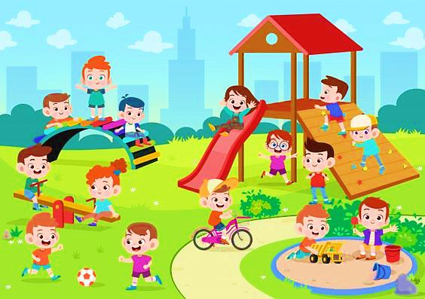


ĐỌC
1. Khi cùng chơi với bạn, em cảm thấy thế nào?
2. Khi xa bạn, em cảm thấy thế nào?

Slide 3
Bài 18: TỚ NHỚ CẬU
1
Kiến là bạn thân của sóc. Hằng ngày, hai bạn thường rủ nhau đi học. Thế rồi nhà kiến chuyển đến một khu rừng khác. Lúc chia tay, kiến rất buồn. Kiến nói: “Cậu phải thường xuyên nhớ tớ đấy.”. Sóc gật đầu nhận lời.
Một buổi sáng, sóc lấy một tờ giấy và viết thư cho kiến. Sóc nắn nót ghi: “Tớ nhớ cậu.”. Một cơn gió đi ngang qua mang theo lá thư. Chiều hôm đó, kiến đi dạo trong rừng. Một lá thư nhè nhẹ bay xuống. Kiến reo lên: “A, thư của sóc!”
Hôm sau, kiến ngồi bên thềm và viết thư cho sóc. Kiến không biết làm sao cho sóc biết mình rất nhớ bạn. Cậu viết: “Chào sóc!”. Nhưng kiến không định chào sóc. Cậu bèn viết một lá thư khác: “Sóc thân mến!”. Như thế vẫn không đúng ý của kiến. Lấy một tờ giấy mới, kiến ghi: “Sóc ơi!”. Cứ thế, cậu cặm cụi viết đi viết lại trong nhiều giờ liền.
Không lâu sau, sóc nhận được một lá thư do kiến gửi đến. Thư viết: “Sóc ơi, tớ cũng nhớ cậu!”.
2
3
(Theo Tun Te-le-gơn)
Luyện đọc đoạn
Bài có mấy đoạn ?

Slide 4


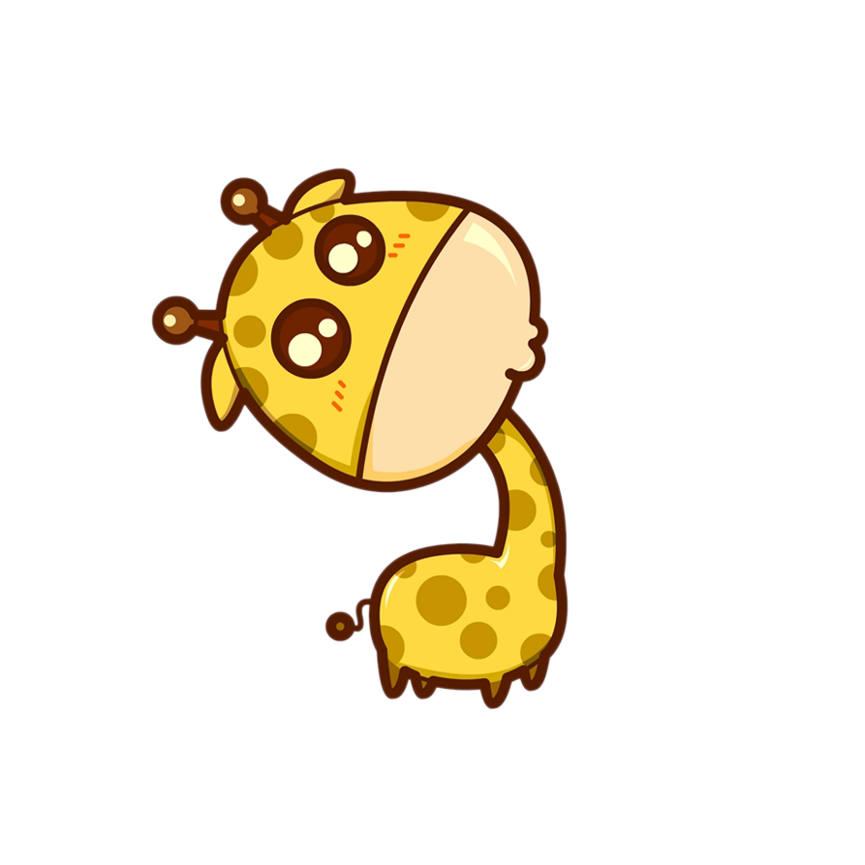
Luyện đọc từ khó
nắn nót
cặm cụi

Slide 5
Bài 18: TỚ NHỚ CẬU
1
Kiến là bạn thân của sóc. Hằng ngày, hai bạn thường rủ nhau đi học. Thế rồi nhà kiến chuyển đến một khu rừng khác. Lúc chia tay, kiến rất buồn. Kiến nói: “Cậu phải thường xuyên nhớ tớ đấy.”. Sóc gật đầu nhận lời.
Một buổi sáng, sóc lấy một tờ giấy và viết thư cho kiến. Sóc nắn nót ghi: “Tớ nhớ cậu.”. Một cơn gió đi ngang qua mang theo lá thư. Chiều hôm đó, kiến đi dạo trong rừng. Một lá thư nhè nhẹ bay xuống. Kiến reo lên: “A, thư của sóc!”
Hôm sau, kiến ngồi bên thềm và viết thư cho sóc. Kiến không biết làm sao cho sóc biết mình rất nhớ bạn. Cậu viết: “Chào sóc!”. Nhưng kiến không định chào sóc. Cậu bèn viết một lá thư khác: “Sóc thân mến!”. Như thế vẫn không đúng ý của kiến. Lấy một tờ giấy mới, kiến ghi: “Sóc ơi!”. Cứ thế, cậu cặm cụi viết đi viết lại trong nhiều giờ liền.
Không lâu sau, sóc nhận được một lá thư do kiến gửi đến. Thư viết: “Sóc ơi, tớ cũng nhớ cậu!”.
2
3
(Theo Tun Te-le-gơn)
Luyện đọc đoạn

Slide 6


Luyện đọc câu dài
Kiến không biết làm sao cho sóc biết mình rất nhớ bạn.
Cứ thế, cậu cặm cụi viết đi viết lại trong nhiều giờ liền.

Slide 7

Giải nghĩa từ
Cặm cụi: chăm chú, tập trung vào việc đang làm.
Nắn nót: viết rất cẩn thận cho đẹp.

Slide 8

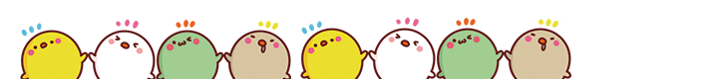
Luyện đọc nhóm

Slide 9







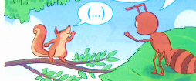


Trả lời câu hỏi
1. Khi chia tay sóc, kiến cảm thấy thế nào?
Khi chia tay sóc, kiến rất buồn.

Slide 10
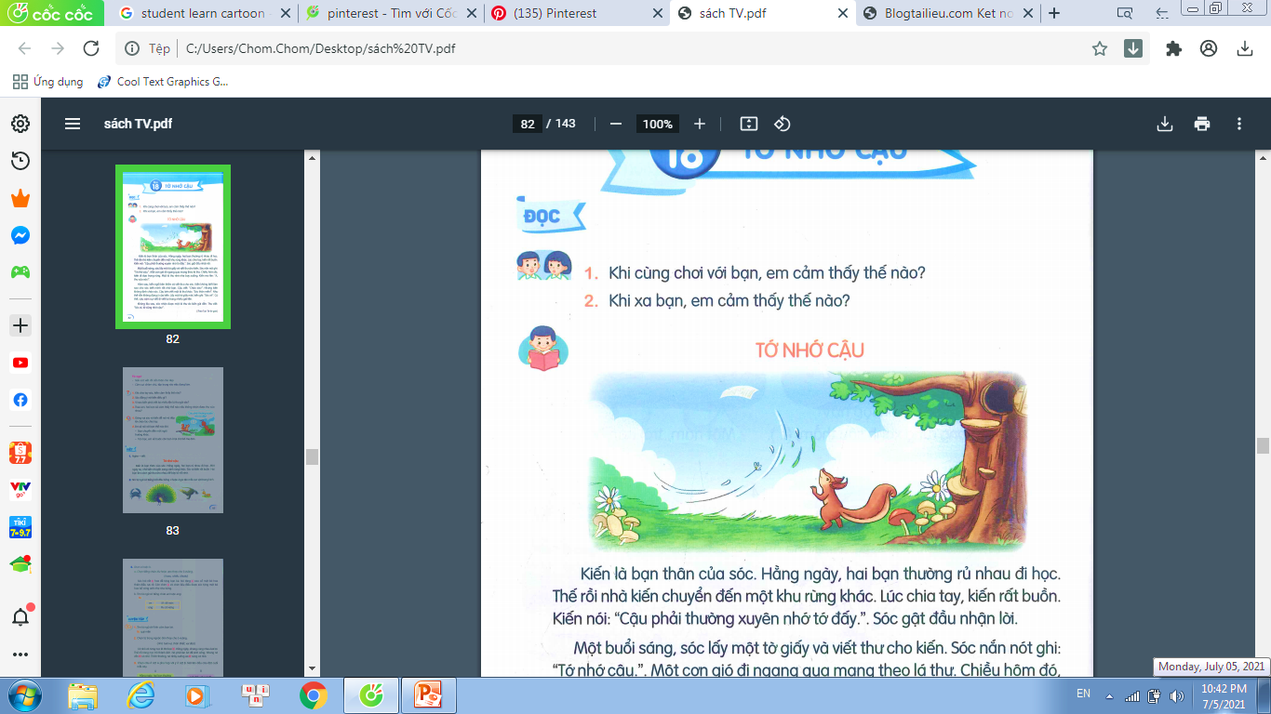
2. Sóc đồng ý với kiến điều gì?
Sóc thường xuyên nhớ kiến.

Slide 11

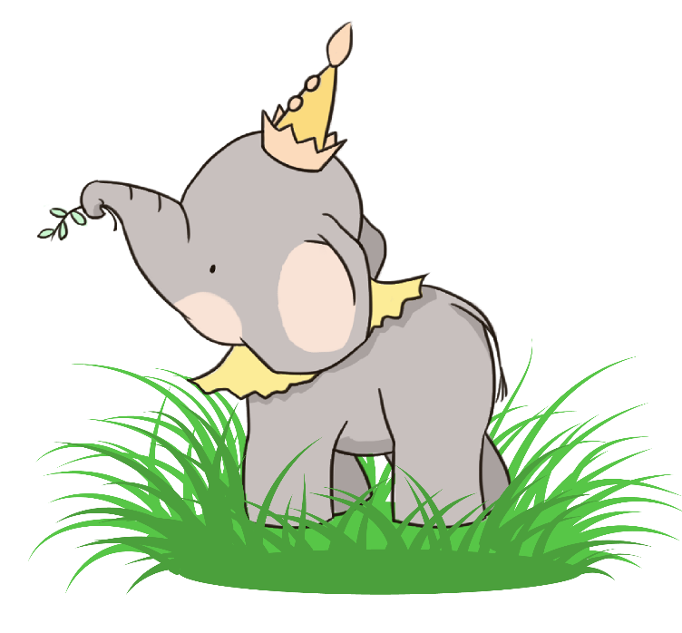
3. Vì sao kiến phải viết lại nhiều lần lá thư gửi sóc?
Kiến phải viết lại nhiều lần lá thư gửi cho sóc vì kiến không biết làm sao cho sóc biết mình rất nhớ bạn.
Các con thường làm gì để thể hiện tình bạn thân thiết?

Slide 12
4. Theo em, hai bạn sẽ cảm thấy thế nào nếu không nhận được thư của nhau?
Nếu không nhận được thư của nhau, hai bạn có thể sẽ cảm thấy rất buồn và rất nhớ nhau. Có thể kiến sẽ giận vì sóc không giữ lời hứa.

Slide 13






Tạm biệt và hẹn gặp lại
các con vào những tiết học sau!

